Slide 1
InformameeWeb(edition)
Specifications and engineering
By Francesco Ratti

Slide 2
Attraverso un sistema di soglie di allarme a più livelli (1, 2, 3, 4), la Protezione Civile dà l’allerta per fenomeni di maltempo (bufere, piogge violente, nevicate intense...) e altri rischi (terremoti, sismi).
Le allerte sono riferite ai codici di avviamento postale (CAP). I dati sono mantenuti costantemente aggiornati dagli operatori territoriali, che dispongono di dati forniti da sottosistemi software esterni che elaborano continuamente i dati grezzi per i diversi fenomeni, con granularità 4 ore, da cui gli operatori deducono le previsioni definitive, che inseriranno nel sistema.
Il sistema registra tutte le previsioni dei fenomeni/eventi e ne mantiene un registro storico. Ogni evento ha un tipo (meteorologico, terroristico e simico) identificato da un ID, un testo, uno o più CAP, un istante di inizio e uno di fine, un livello di pericolosità, una sorgente (forecastID) e altri dettagli relativi allo specifico tipo di evento (tipo di evento meteorologico per gli eventi meteorologici, CAP epicentro per gli eventi sismici ecc). Il sistema tiene traccia di tutti gli eventi ricevuti in ordine di tempo.
Il sistema tiene anche traccia degli eventi correnti. Per evento corrente si intende un evento in corso per ogni CAP nel giorno corrente nell’istante corrente.
Un evento, una volta trascorso l’istante di fine senza essere stato annullato o modificato, è considerato accaduto e non è più modificabile, ma solo visualizzabile dagli utenti con un’apposita ricerca; passa quindi in archivio storico ed è visibile mediante una “ricerca avanzata” con apposita selezione di “istante temporale” o “periodo di tempo” da parte degli utenti.

Slide 3
Per l’utente (viewer):
All’apertura della pagina principale all’utente sarà richiesto di inserire il CAP della propria residenza, affinché possa usufruire delle funzionalità aggiuntive fornite dal portale una volta conosciuta la posizione dell’utente, come il poter mostrare in ogni pagina un “header” con le informazioni sulle allerte in corso nel proprio CAP di residenza.
L’utente può scegliere se rendere il CAP inserito predefinito o meno; nel primo caso viene memorizzato un cookie e ad ogni apertura del portale gli verranno mostrate automaticamente le allerte correnti al proprio CAP (ricerca corrente); altrimenti il CAP della residenza avrà validità limitatamente alla sessione. In caso di connessioni successive verrà richiesta ogni volta l’immissione del CAP della propria residenza.
L’immissione di un CAP di residenza sovrascrive il precedente se scelto come predefinito o rimuove semplicemente il precedente se non impostato come predefinito (viene interpretato come segno di “nuova residenza” e rimosso il cookie relativo al precedente).
L’utente può scegliere anche di non inserire il proprio CAP di residenza e passare direttamente alla ricerca eventi correnti o ricerca avanzata (di cui successivamente), non sfruttando però le funzionalità aggiuntive.
Gli utenti, mediante la ricerca avanzata, possono cercare gli eventi per istante temporale, per periodo di tempo, per tipo, per CAP e per altri parametri, e/o una combinazione di questi. Vi è anche la possibilità di effettuare una ricerca a livello nazionale.
Gli utenti, mediante ricerca corrente, possono cercare gli eventi in corso per CAP.
In tutte le pagine di visualizzazione eventi l’utente può, con un apposito comando, visualizzare i CAP coinvolti dall’evento sulla mappa.
L’utente può, nelle schermate di inserimento CAP, fare click su un punto della mappa per ottenere automaticamente il proprio CAP, che apparirà nell’/gli apposito/i campo/i CAP nella pagina.

Slide 4
Per gli operatori territoriali (editor):
Forniamo agli operatori territoriali delle credenziali (ID, password) con le quali possono accedere all’editor per la creazione/modifica di eventi.
Ogni operatore può creare eventi a proprio piacimento; sono invece posti vincoli sulla modifica: ogni operatore può modificare solo gli eventi creati da lui (quindi con sorgente utente corrente) e non ancora archiviati, quindi in corso/futuri, poiché, come precedentemente illustrato, un evento, una volta trascorso l’istante di fine senza essere stato annullato o modificato, è considerato accaduto e non è più modificabile, ma solo visualizzabile dagli utenti con un’apposita ricerca.
Una volta effettuato il login, l’operatore visualizza gli eventi che può modificare o eliminare coi relativi dettagli oppure può scegliere di inserire un nuovo evento.
In questa schermata, facendo clic sui campi CAP potrà visualizzare sulla mappa di CAP corrispondenti.
Se sceglie di inserire o modificare un evento si apre un editor da cui inserirà le informazioni sull’evento. Il/I CAP può/possono essere inseriti manualmente oppure facendo click su un punto della mappa.
Sia per gli utenti che per gli operatori territoriali sarà richiesto di inserire in ogni campo CAP valori validi.

Slide 5
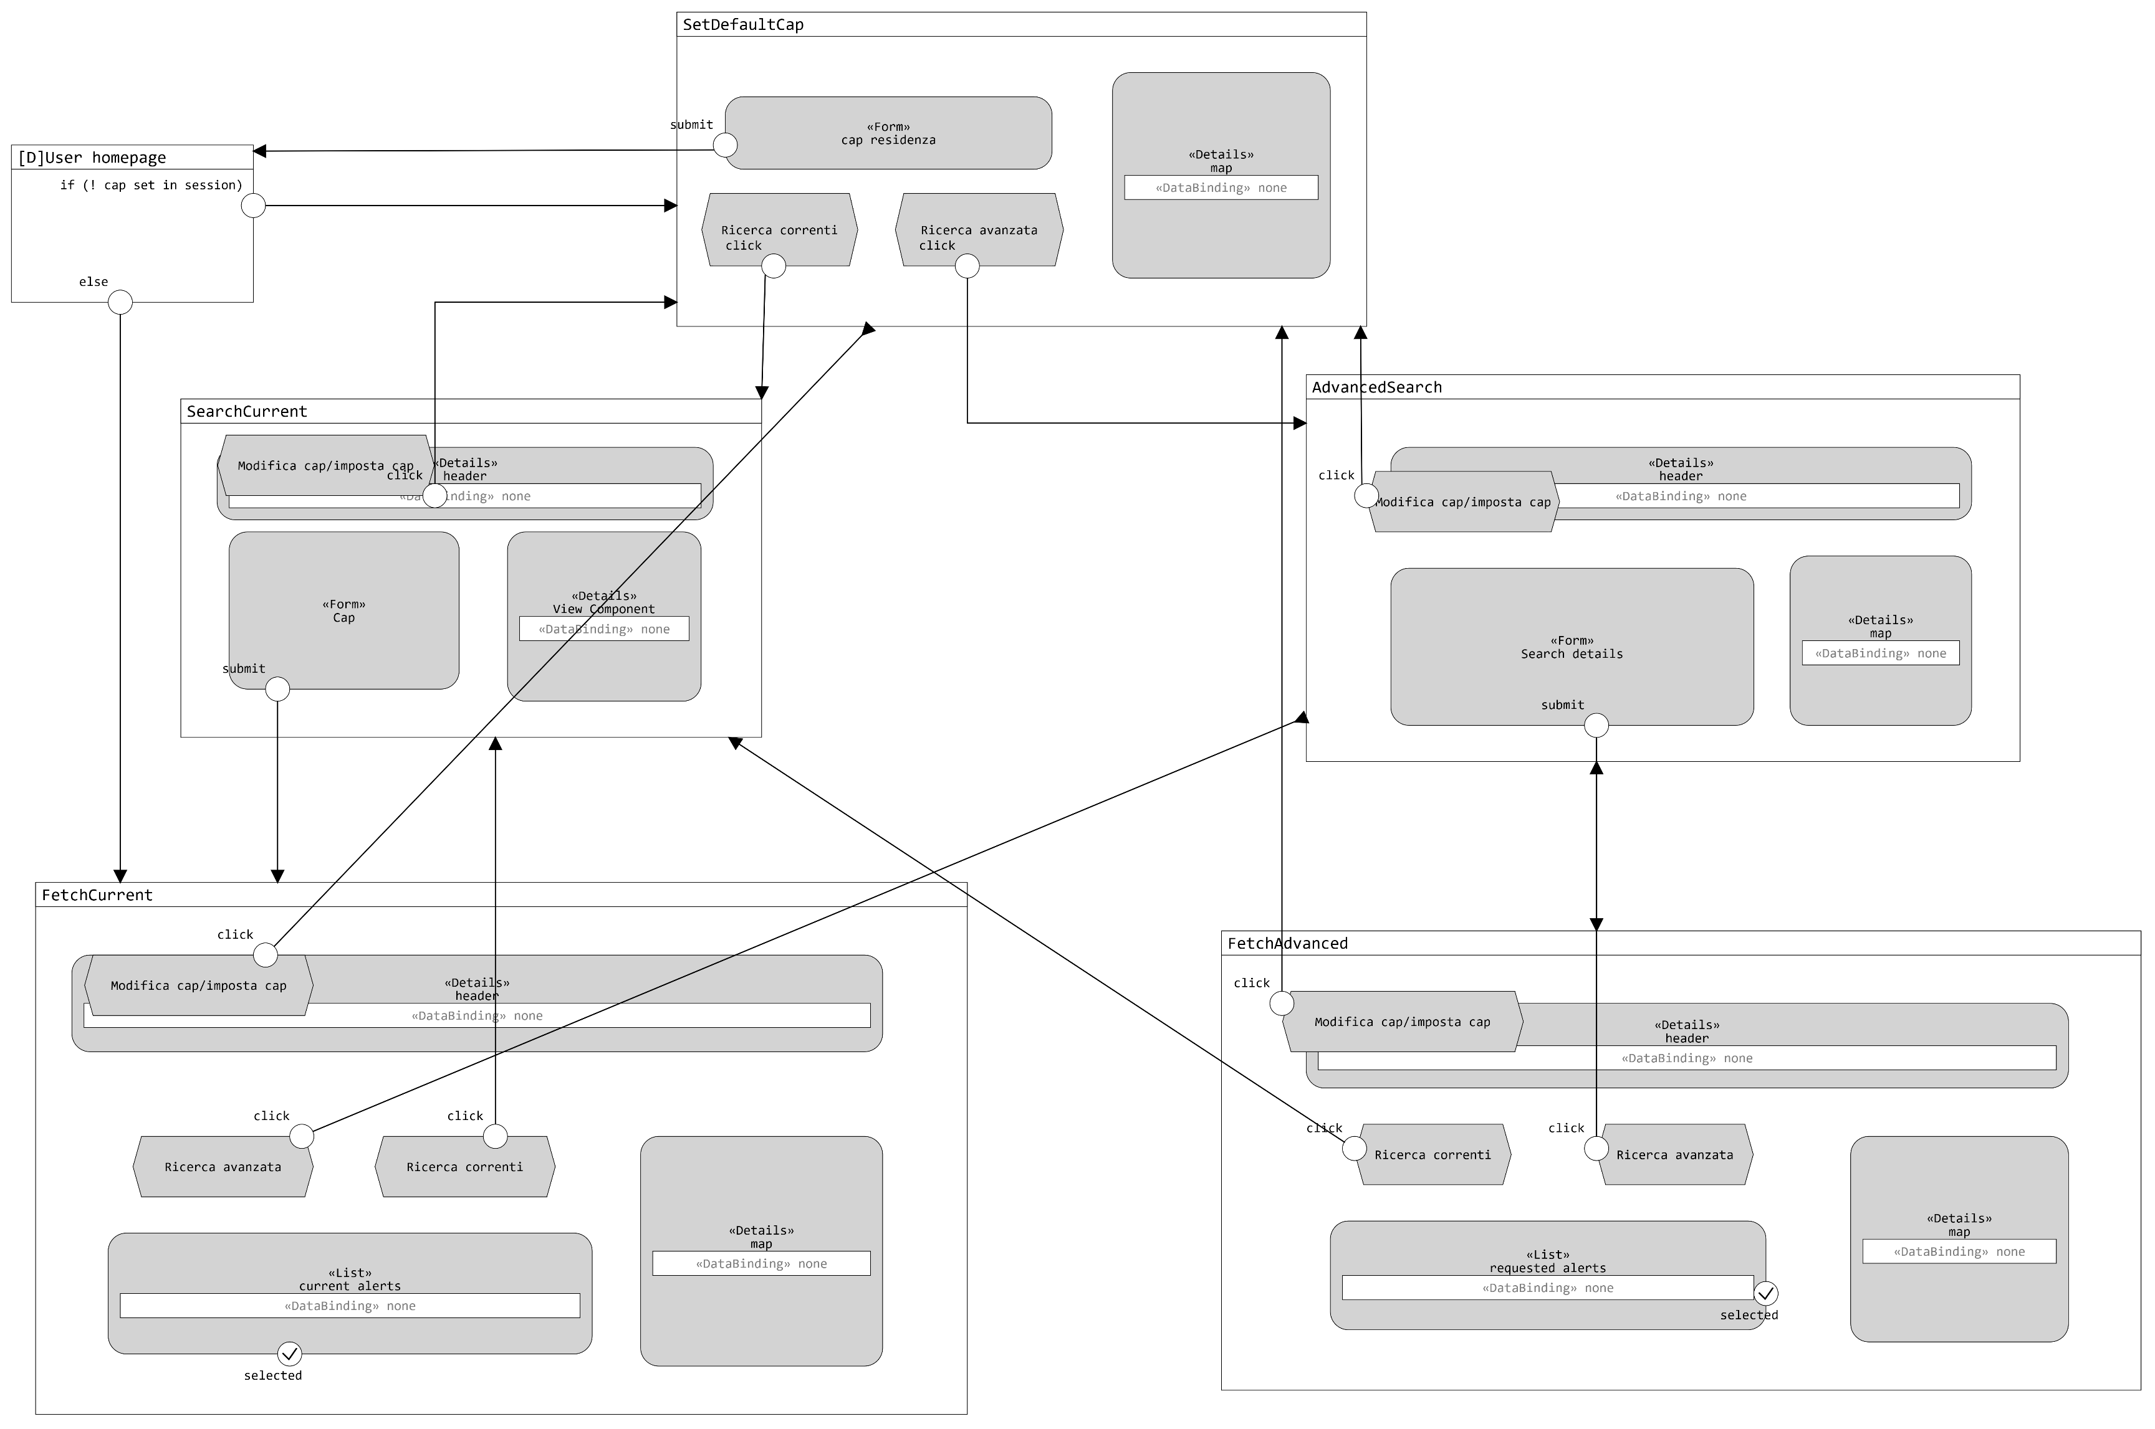
IFML FOR VIEWER (USER)

Slide 6
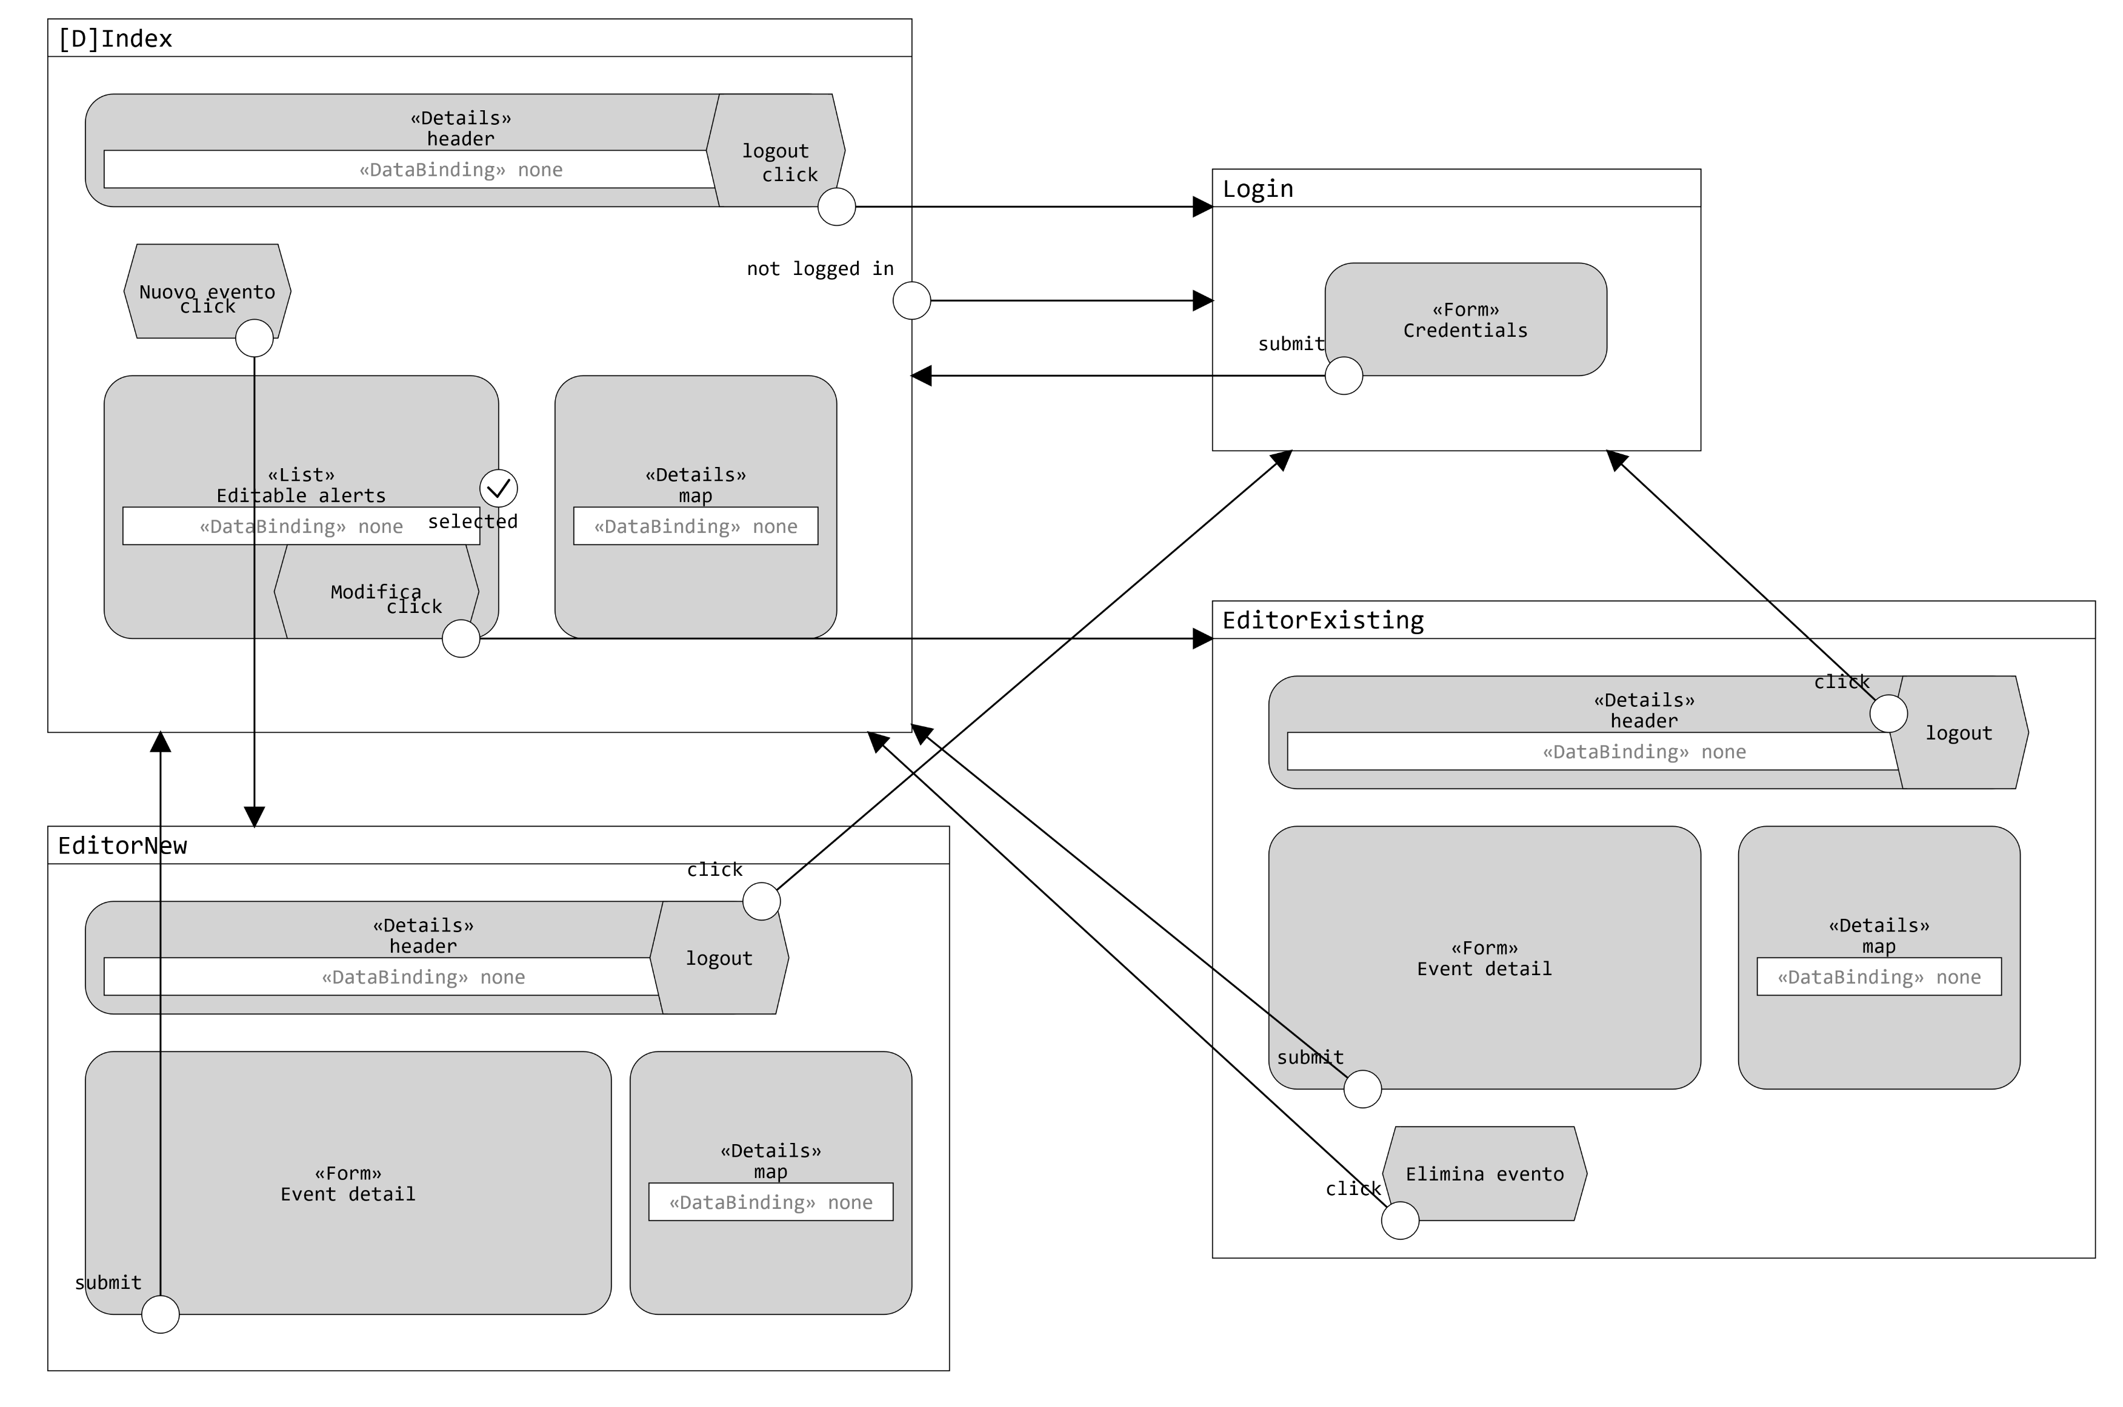
IFML FOR EDITOR (MANAGER)

Slide 7
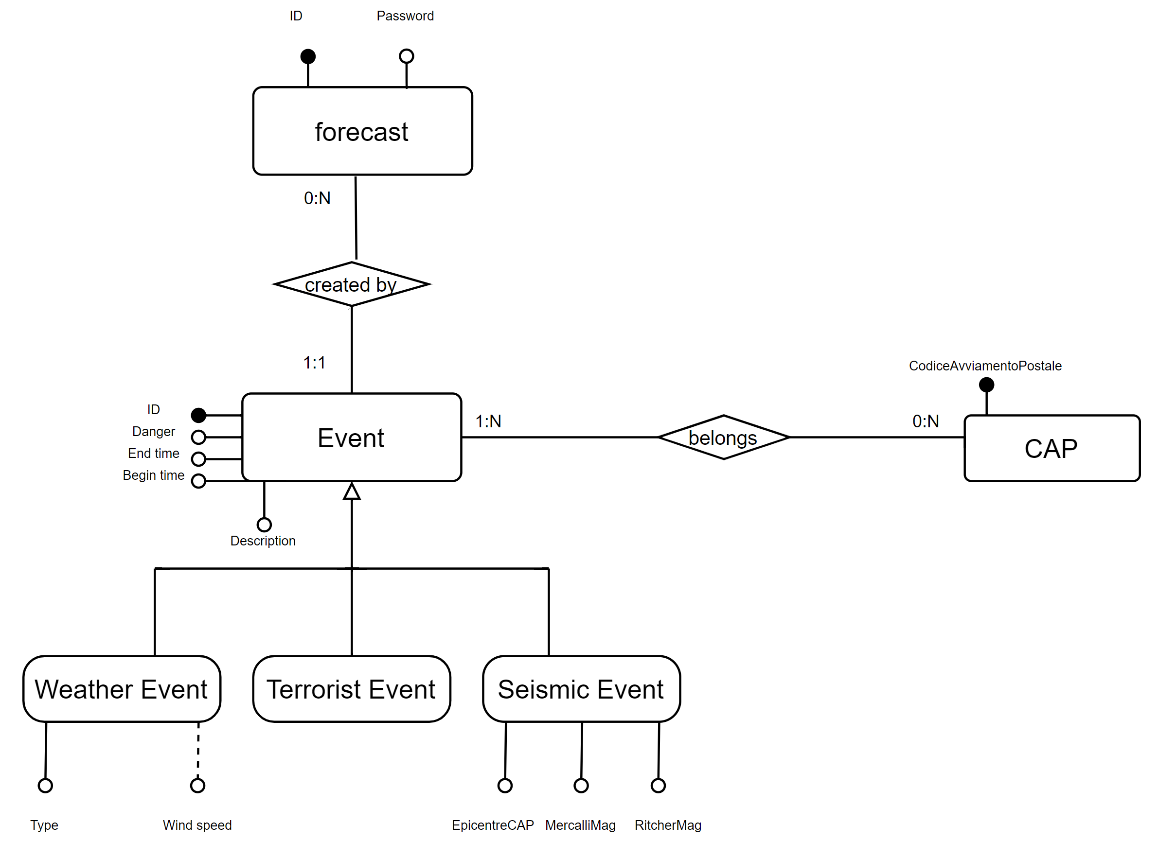
ER DIAGRAM
Nota: nel dump del DB la realizzazione fisica della tabella CAP è leggermente differente dalla rappresentazione fisica derivata dalla concezione qui rappresentata: sono stati aggiunti gli attributi Istat e ID, con ID chiave primaria, perché, con l’aggiunta della mappa, vi può essere l’eventuale possibilità futura di recuperare i dati geografici da un DB interno invece di utilizzare NominaTim; ID e Istat possono benissimo essere eliminati e resa CAP chiave primaria poiché non utilizzati al momento.

Slide 8

Architecture
Web tier
Model View Controller (MVC)
Controller: handles event
View= presents the interface
Model: store the application status
Business & data tier
If complex business logic is required, a service layer can be interposed between the controllers and the DAO layer , to make DAO cope only with data access
request
response
Controllers
Views
read
redirect/forward
invoke
Model Objects
create
Data Access Objects
resultSet
executeQuery
executeUpdate
Database

Slide 9
Components (common)
Model objects (Beans)
Event (abstract)
SeismicEvent(extends Event)
TerroristEvent(extends Event)
WeatherEvent(extends Event)
ResultContainer
Data Access Objects (Classes)
SearchDAO (abstract)
SearchNoTimeDAO (extends SearchDAO)
getWeather
getSeismic
getTerrorist
SearchTimeDAO (abstract, extends SearchDAO)
FindByCap (abstract)
FindGlobal (abstract)
SearchTimeInstantDAO (extends SearchTimeDAO)
FindByCap
FindGlobal
FindCurrent
getEditable
SearchTimeIntervalDAO (extends SearchTimeDAO)
FindByCap
FindGlobal
CapCheckDAO
isValid
Controllers (servlets)
CapCheckController (used ONLY for AJAX postcode check)
ErrorController
Views (Templates)
error.jsp
Pages (HTML)
CapOkResponseString.html (used ONLY for AJAX postcode check)
CapInexistentResponseString.html (used ONLY for AJAX postcode check)
index.html
The database connection is created by controllers calling DbConnectionHandler in the doGet() / doPost() method and passed to the DAO
Note: for practical purposes DB connection is actually created in the DbConnectionHandler class, so I can manage DB connection create and disposal from a single point, making more convenient implementing a connection pool in future releases.

Slide 10
Components (viewer)
Controllers (servlets)
FetchCurrent
FetchAdvanced
Index
SetCookieAndRedirect
Filters (HttpFilter)
FetchCurrent (needed by header)
SetCapInSession
The database connection is created by controllers calling DbConnectionHandler in the doGet() / doPost() method and passed to the DAO
Note: for practical purposes DB connection is actually created in the DbConnectionHandler class, so I can manage DB connection create and disposal from a single point, making more convenient implementing a connection pool in future releases.
Views (Templates)
AdvancedSearch.jsp
AdvancedSearchRes.jsp
SearchCurrent.jsp
SearchCurrentRes.jsp
ShowRes.jsp (never shown directly, <page included> in SeachCurrentRes.jsp and AdvancedSearchRes.jsp
Header.jsp
Pages (HTML)
SetDefaultCap.html

Slide 11
Components (editor)
Model objects (Beans)
Credentials
Filters (HttpFilter)
EditLicensedCheck
LoggedCheck (mapped on /priv)
Data Access Objects (Classes)
DeleteD
deleteWeather
deleteSeismic
deleteTerrorist
EditD
isLicensed (called on delete too, used by EditLicensedCheck filter)
updateWeather
updateSeismic
updateTerrorist
LoginD
CheckCredentials
NewEventD
InsertWeaterEvent
InsertSeismicEvent
InsertTerroristEvent
Controllers (servlets)
DeleteC
EditC
GetEditorC
IndexC
LoginC
LogoutC
NewEventC
Views (Templates)
loginpage.jsp
/priv/editorExisting.jsp
/priv/editorNew.jsp
/priv/header.jsp
/priv/index.jsp
The database connection is created by controllers calling DbConnectionHandler in the doGet() / doPost() method and passed to the DAO
Note: for practical purposes DB connection is actually created in the DbConnectionHandler class, so I can manage DB connection create and disposal from a single point, making more convenient implementing a connection pool in future releases.

Slide 12
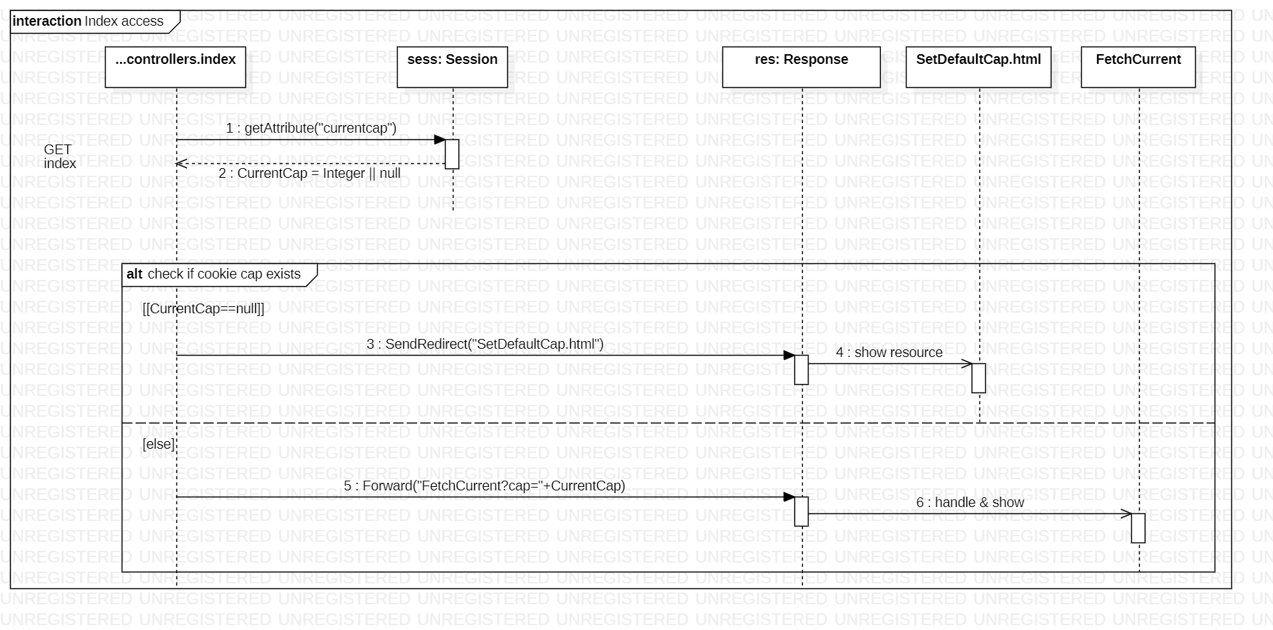
Viewer: what happens on index access?

Slide 13
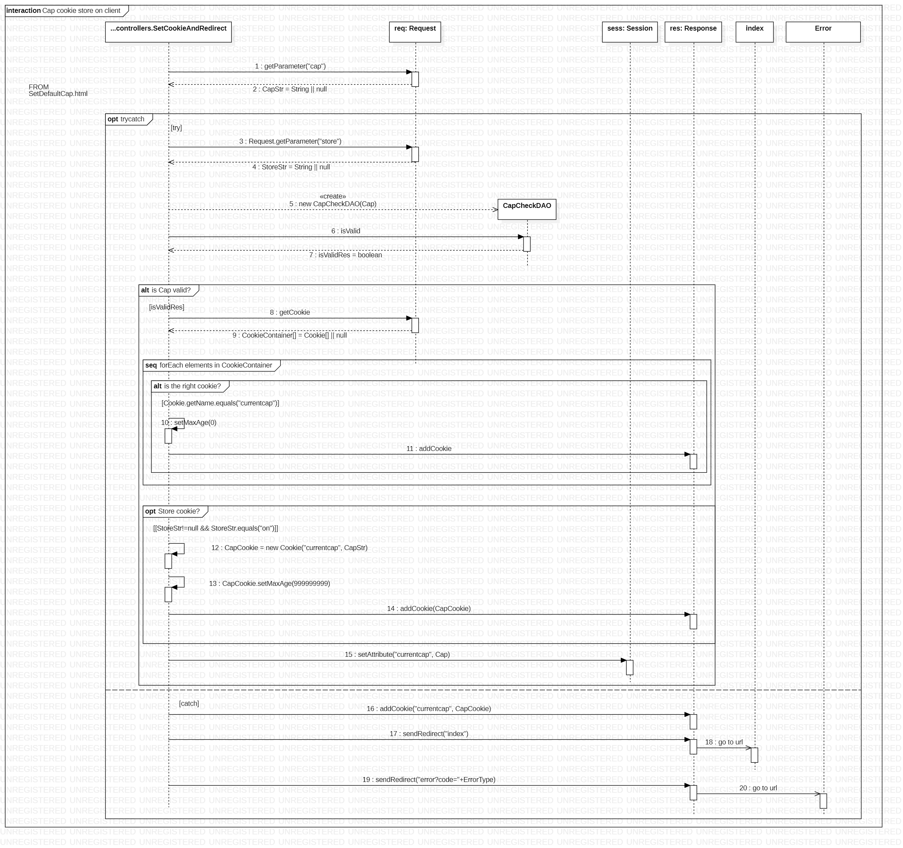
VIEWER
Cap cookie store on client

Slide 14
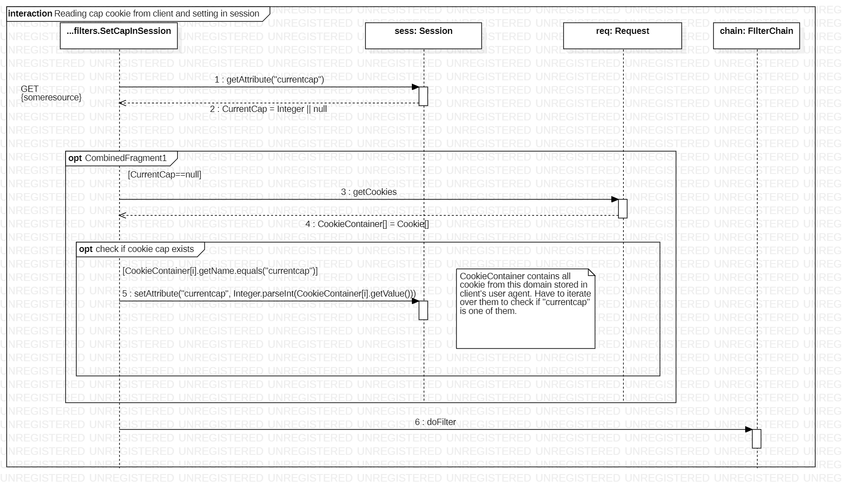
VIEWER
Reading cookie from client and setting cap in session

Slide 15
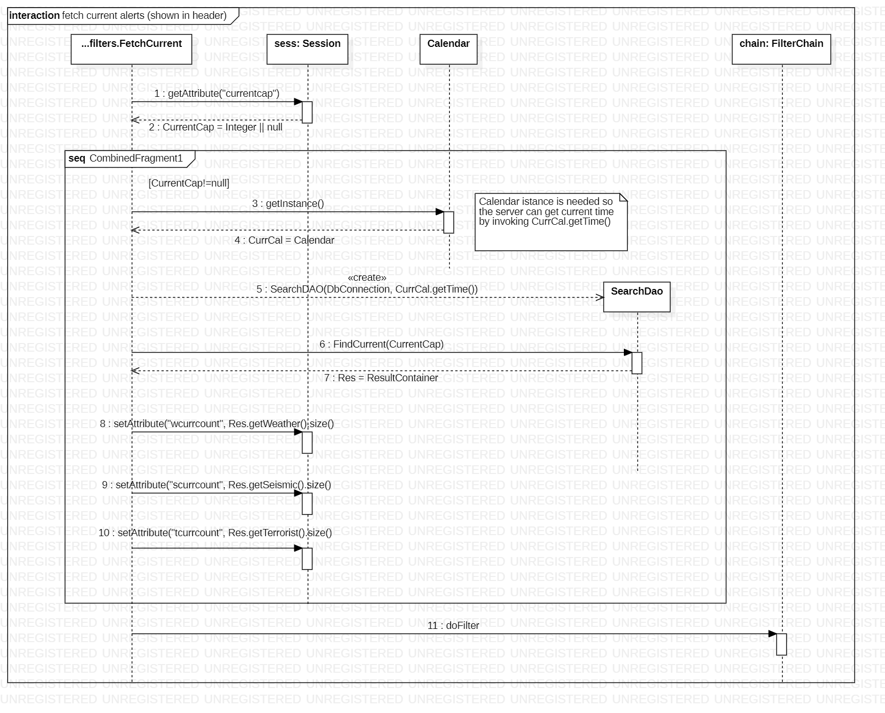
VIEWER
Fetch current alerts (shown in header)

Slide 16
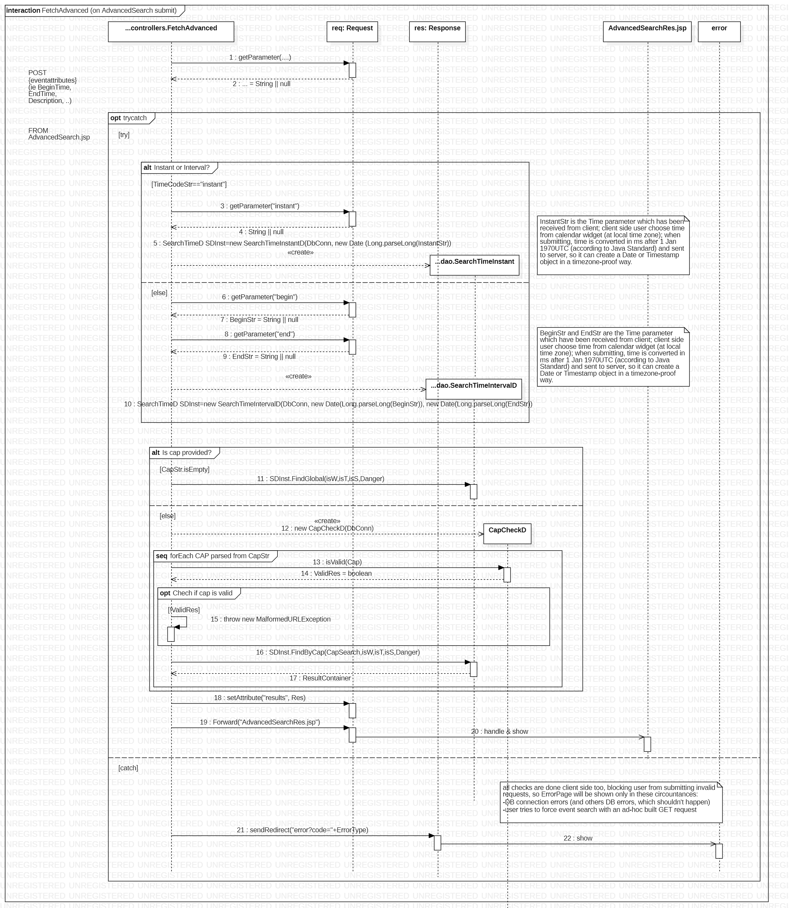
VIEWER
FetchAdvanced (on AdvancedSearch.jsp submit)

Slide 17
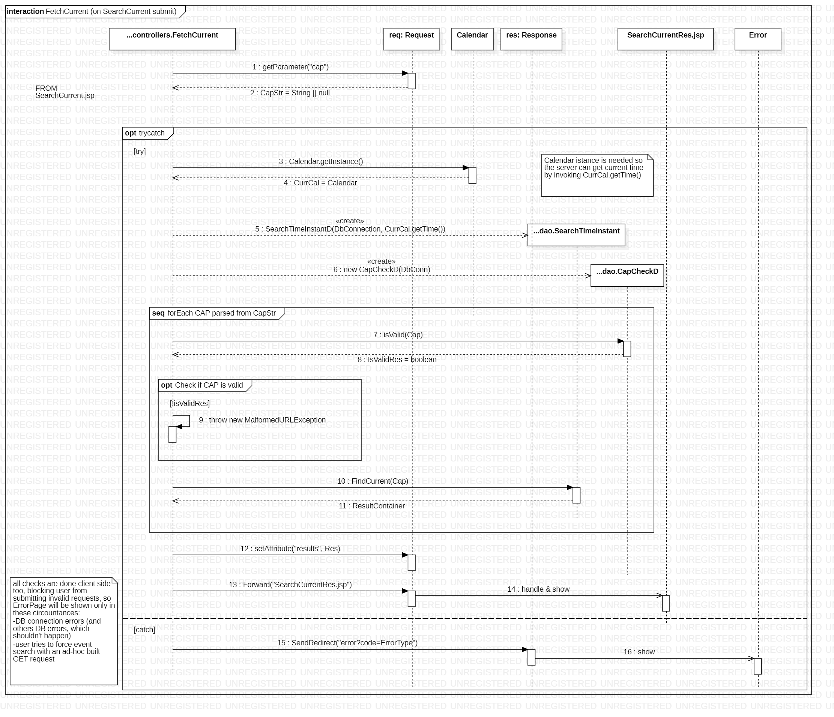
VIEWER
FetchCurrent (on SearchCurrent.jsp submit)

Slide 18
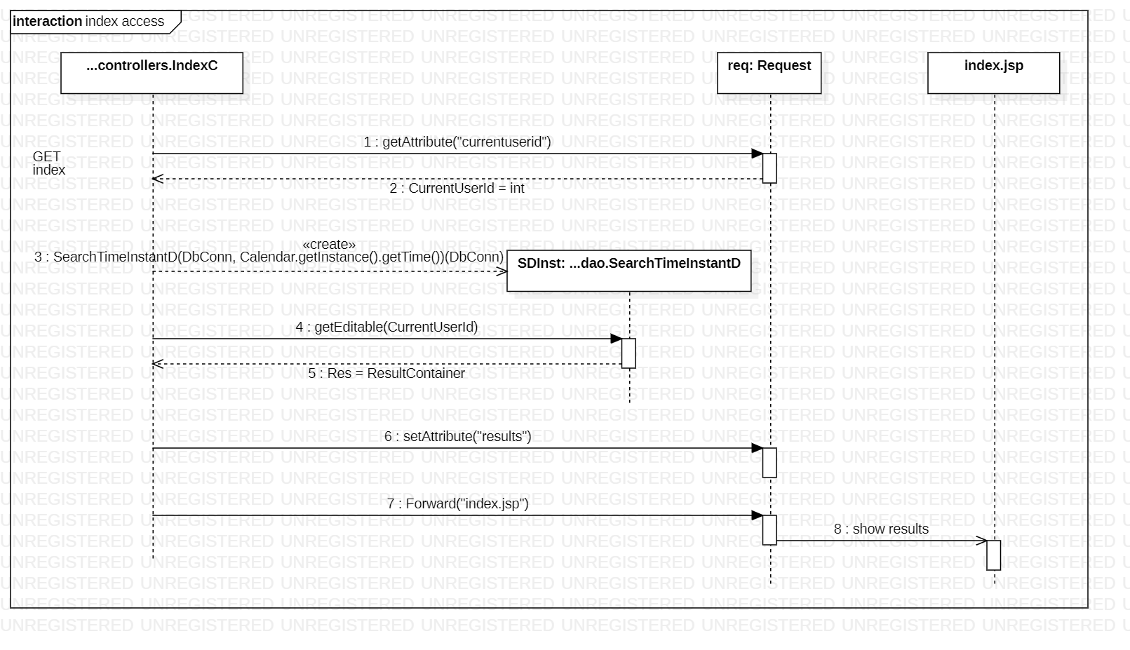
EDITOR index access

Slide 19
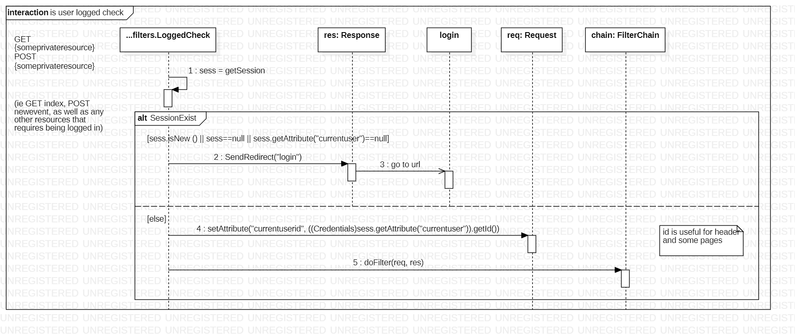
EDITOR is user logged check

Slide 20
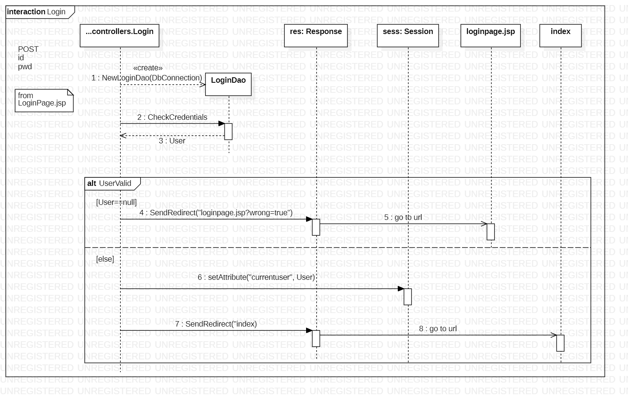
EDITOR
Login

Slide 21
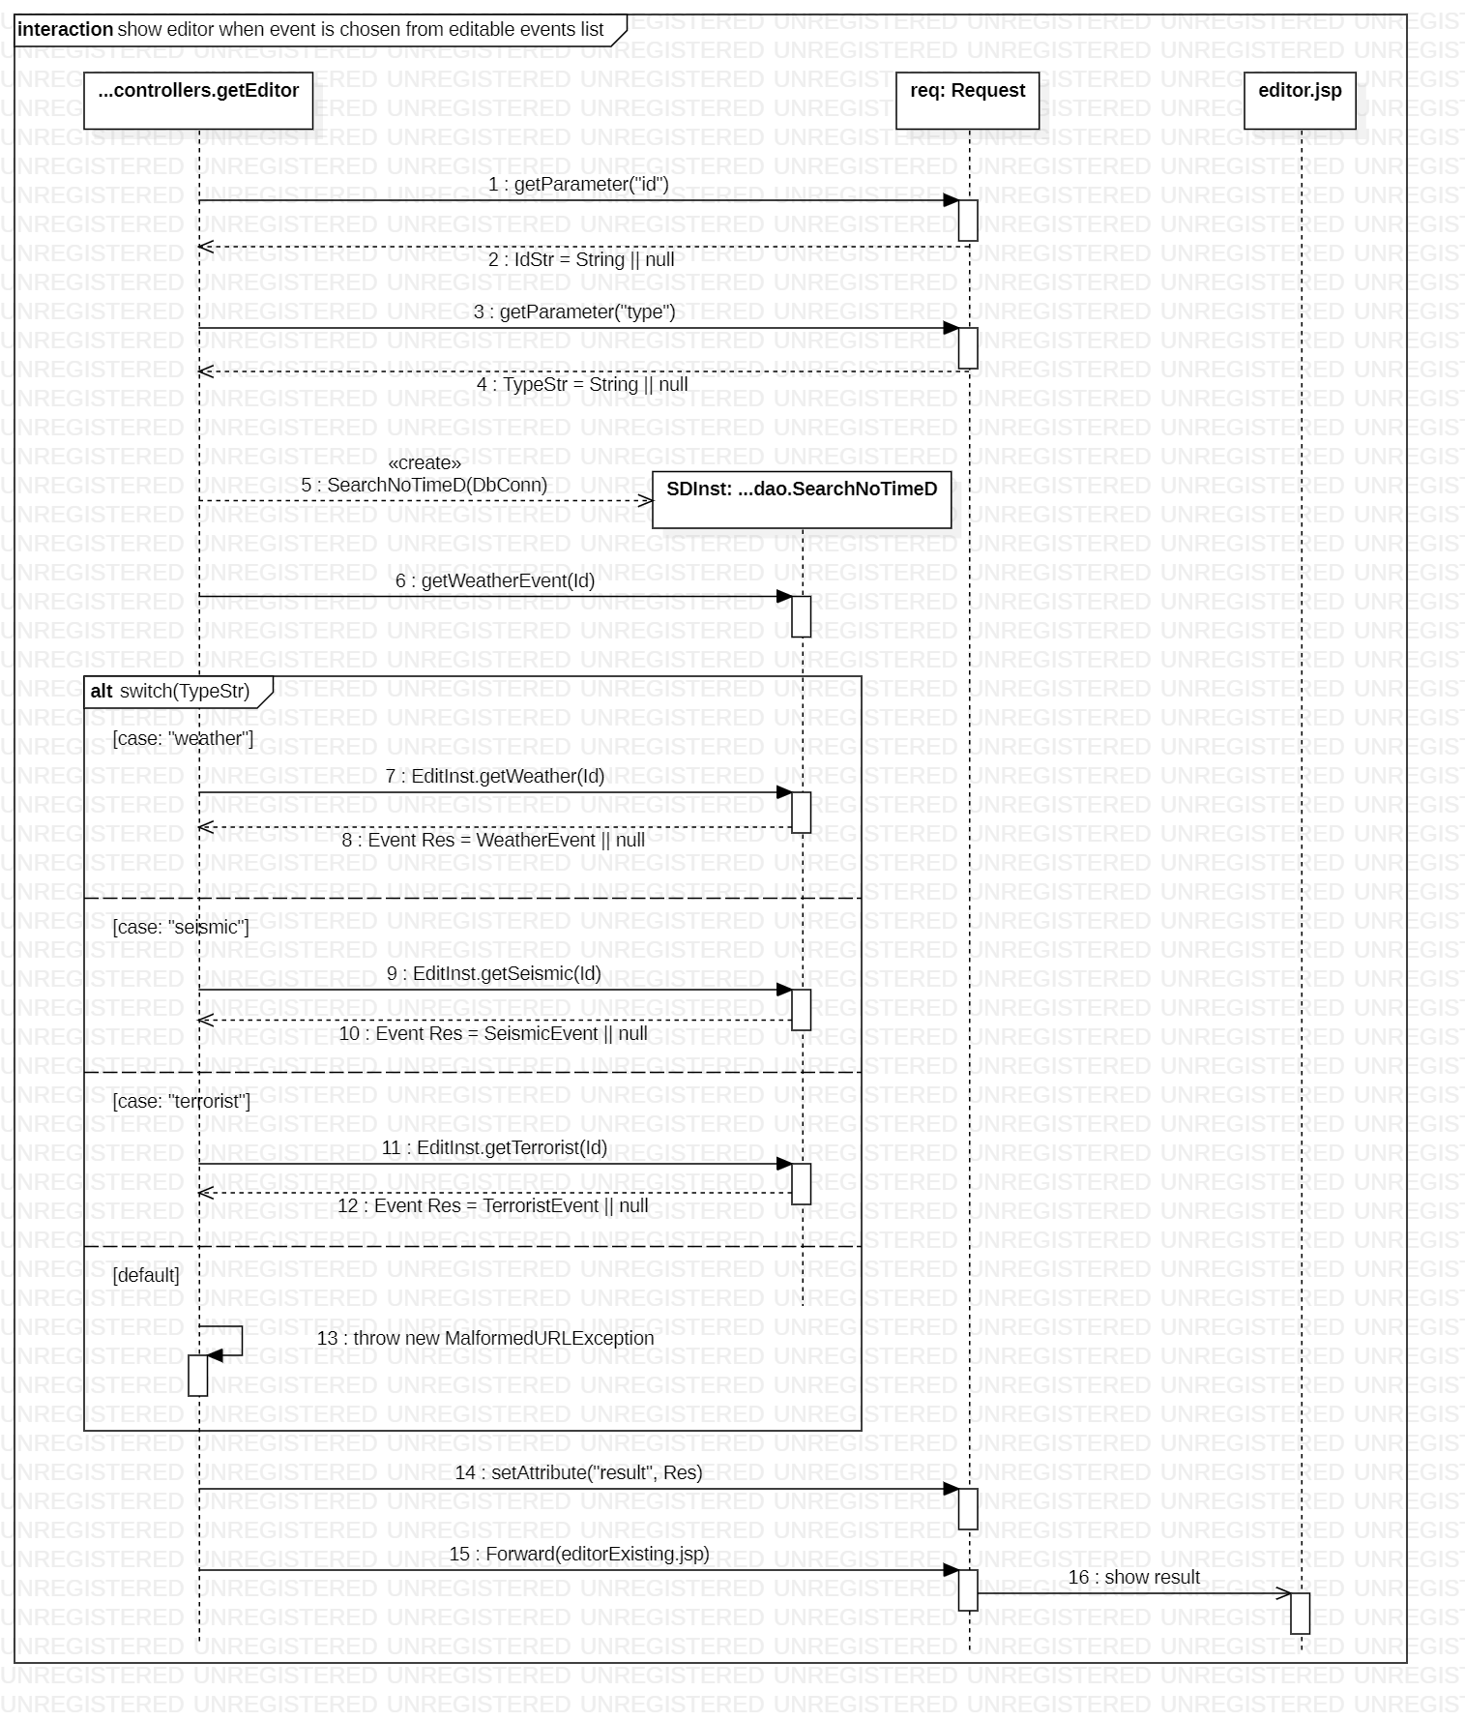
EDITOR
Show editor when event is chosen from editable list (in index)

Slide 22
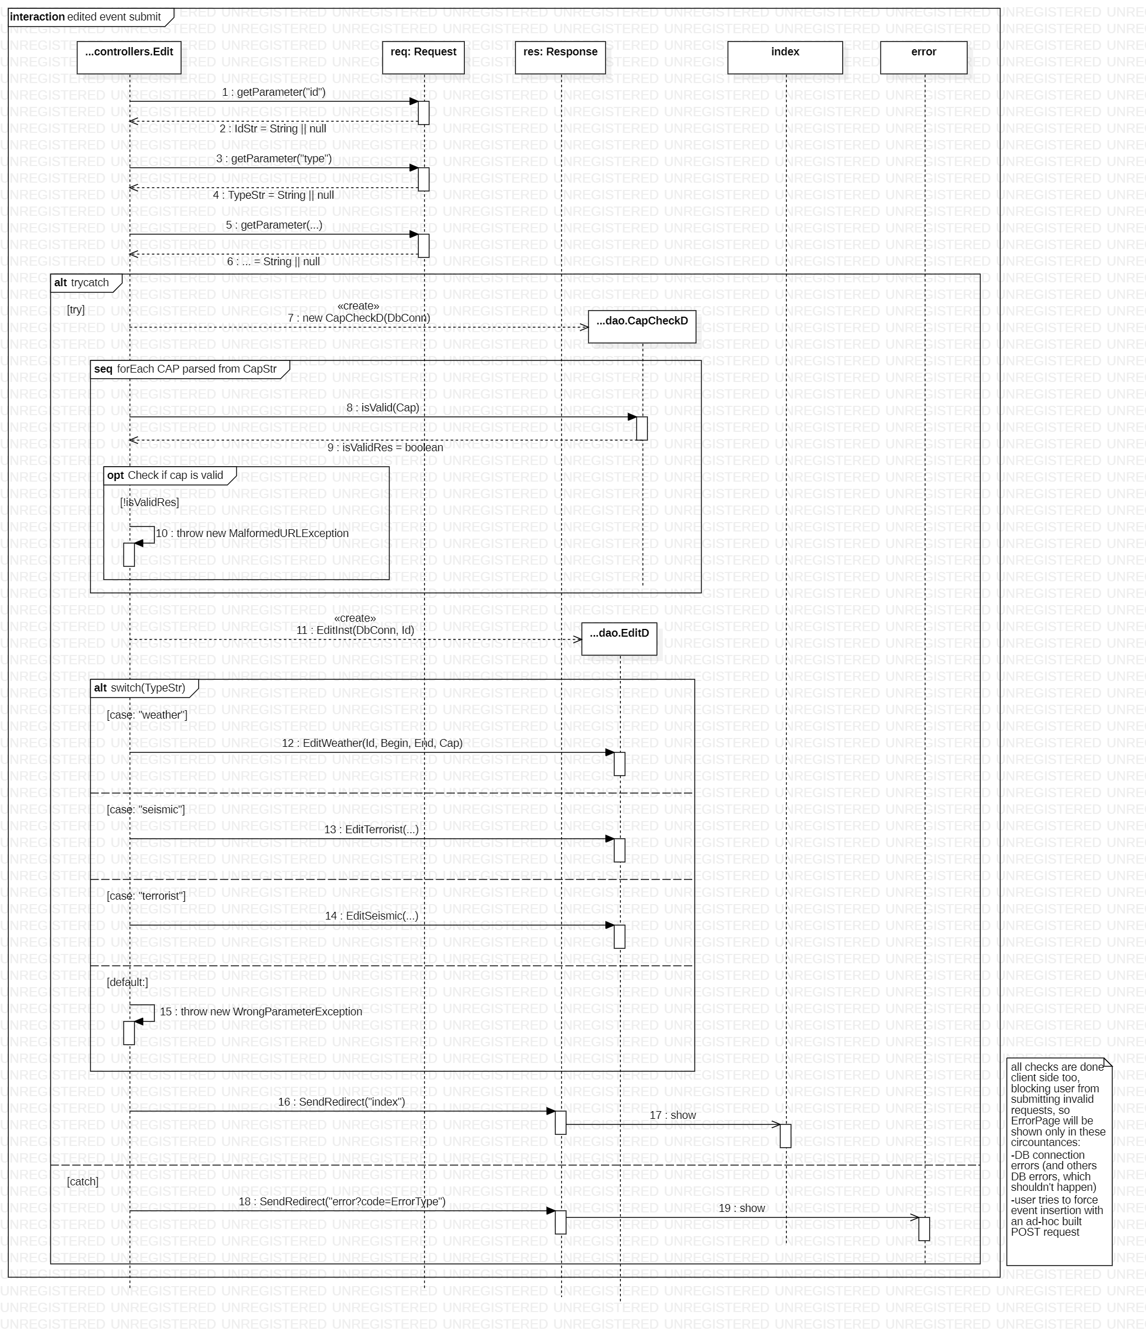
EDITOR
Edited event submit
(from getEditor)

Slide 23
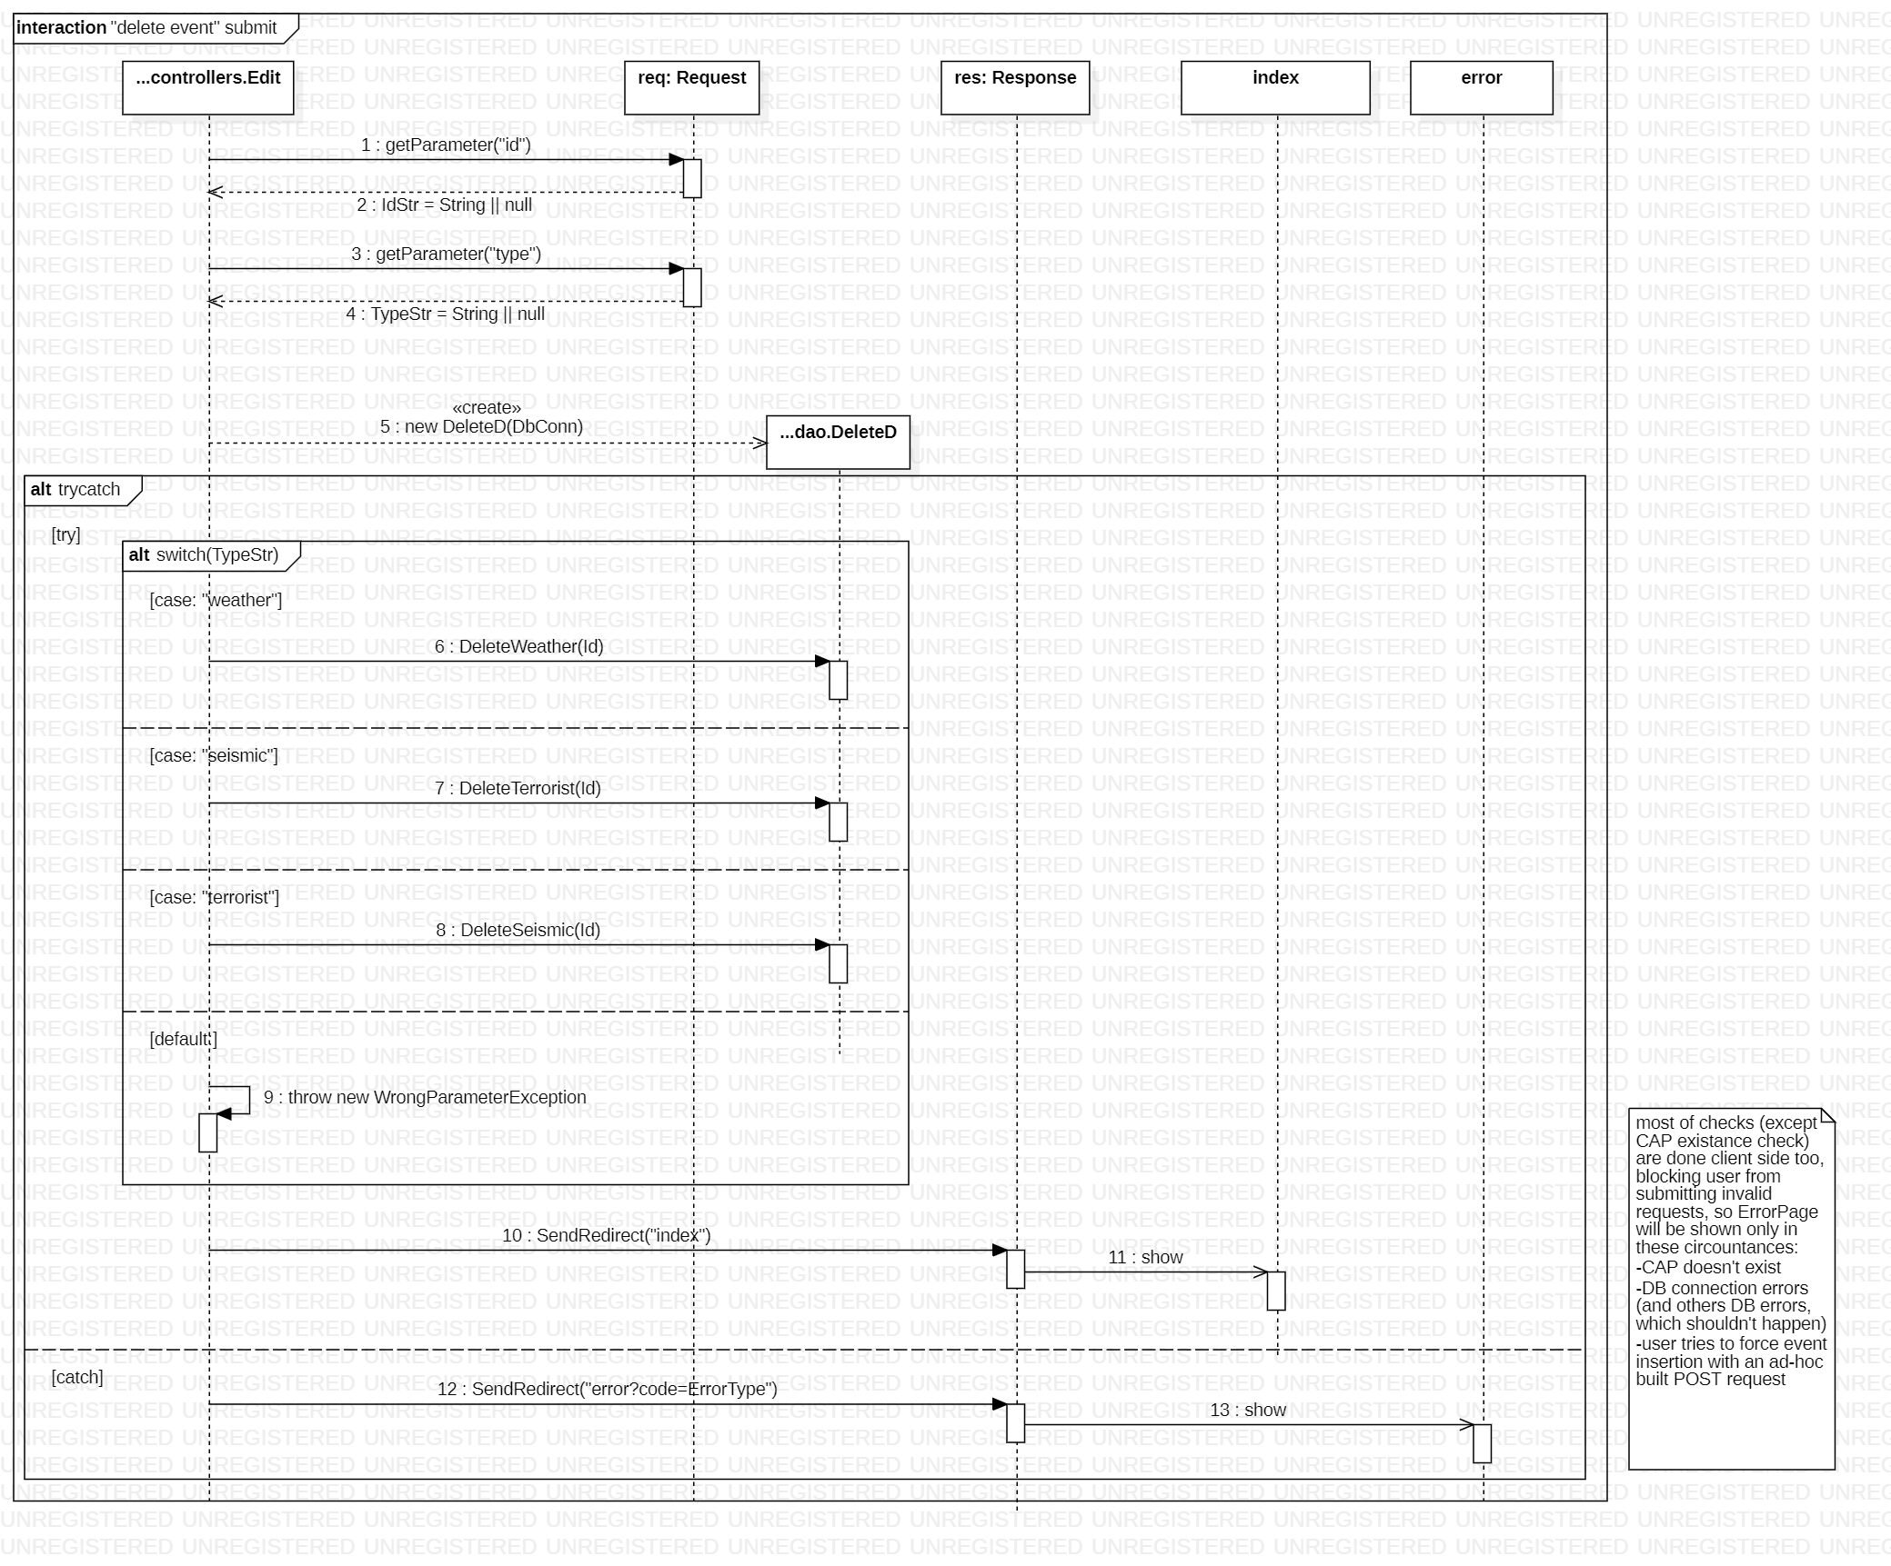
EDITOR
«delete event» submit
(from index or getEditor)

Slide 24
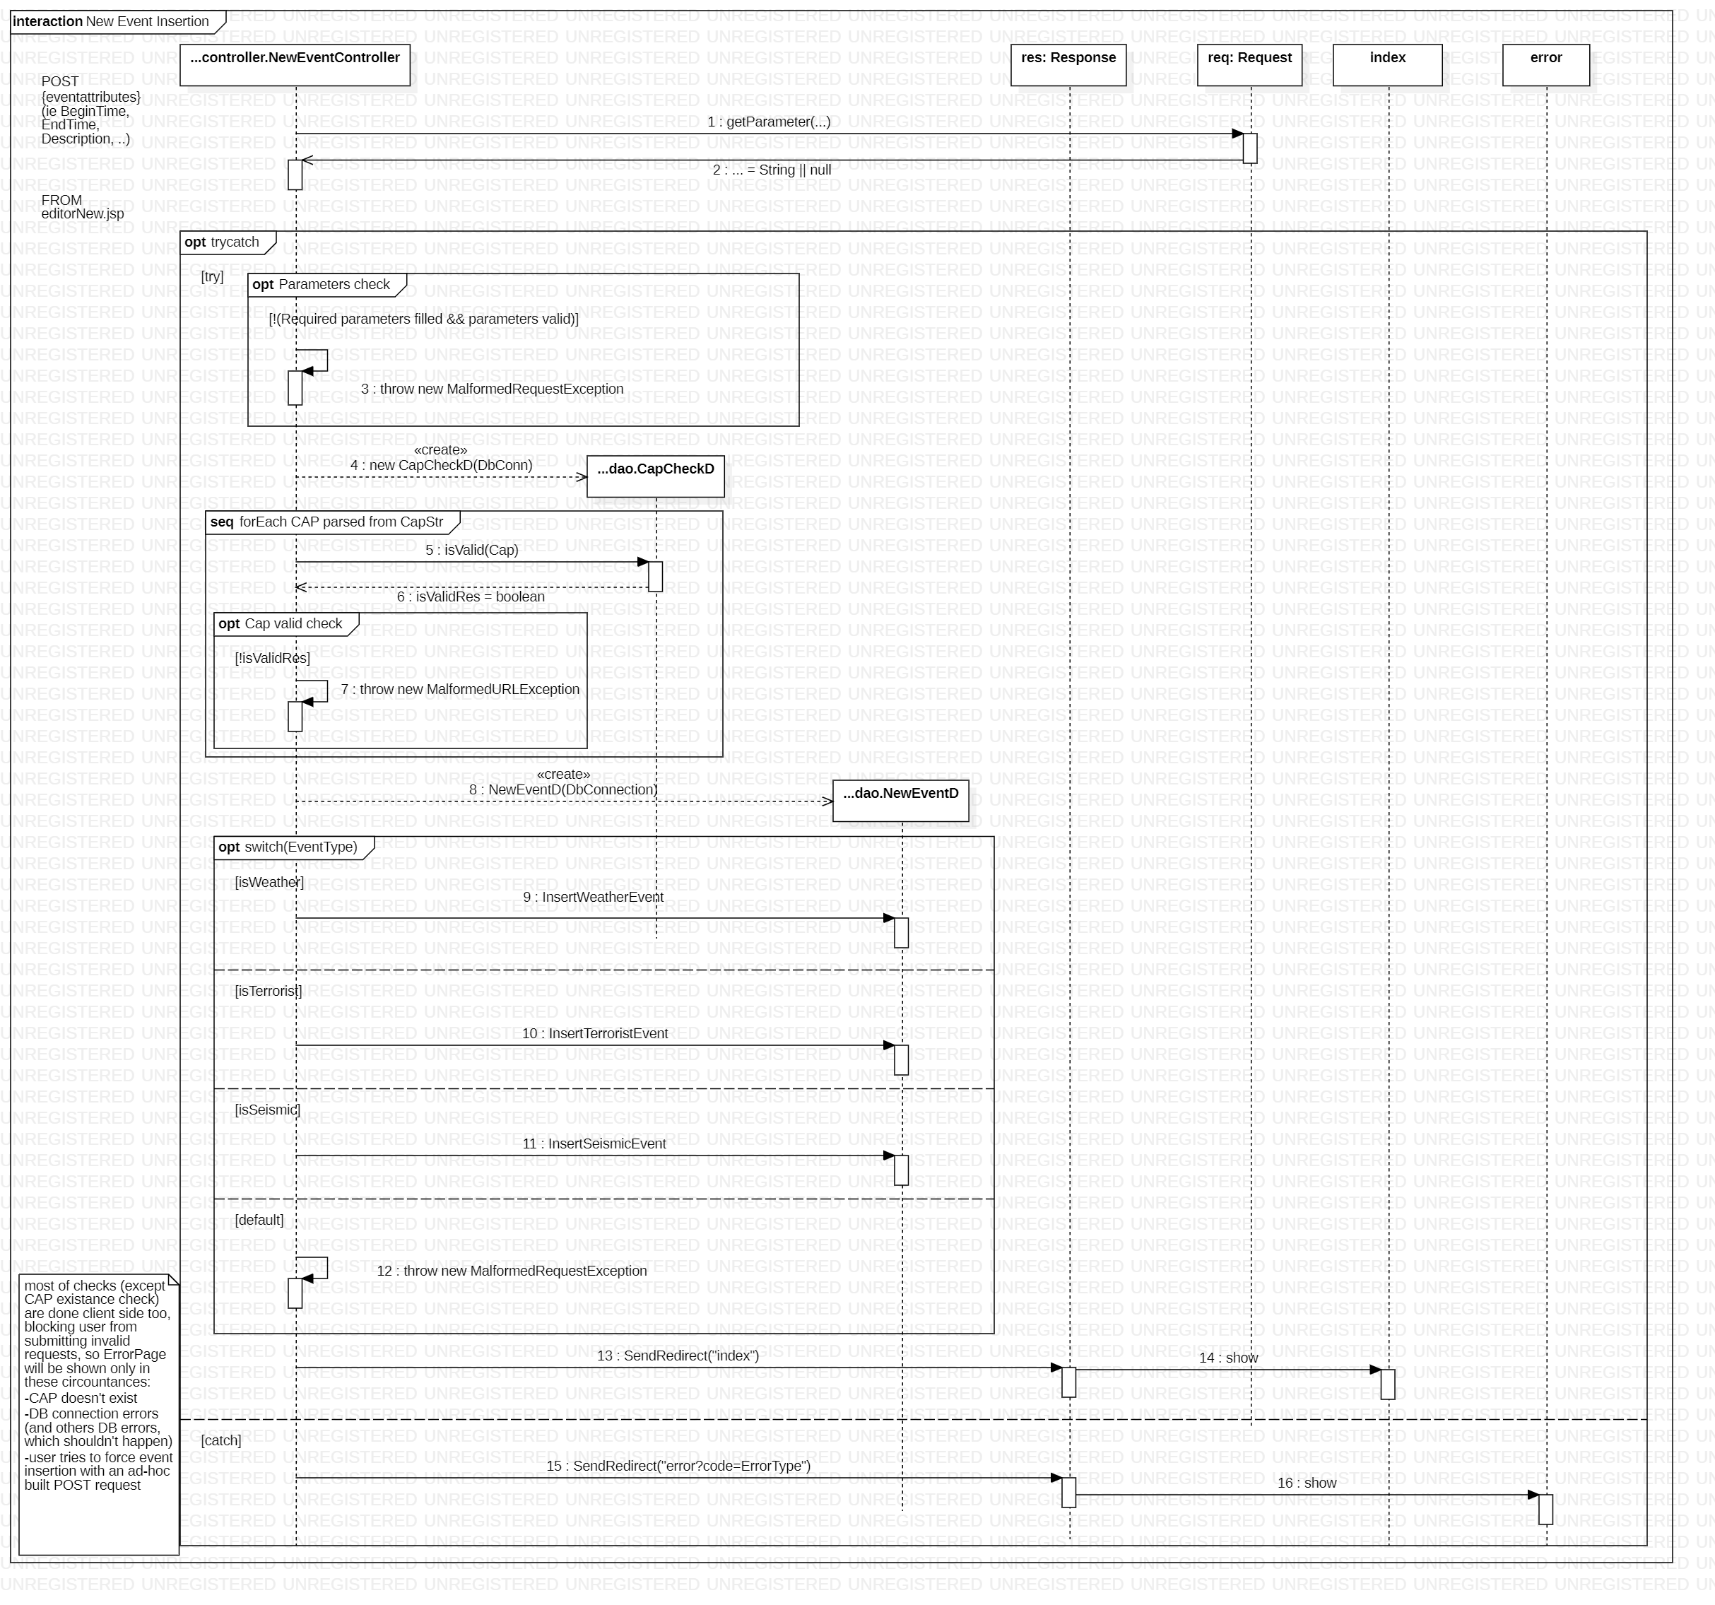
EDITOR
New event insertion
(from index)

Slide 25
TODO:
Using a connection pool would be cool
Everything in this project is timezone proof, but some details could be refined: «Data inizio» and «Data fine» values shown in events tables are printed server-side from a Date object, so the «timezone problem» is handled automatically by Java EE and I don’t know how it handles it internally (I don’t know if it uses server time-zone (UTC?) or request one), but it seems to be handled the right way. TODO: better and fancier way to show them.
DB driver name and parameters loading from XML (web.xml)
Delete EVERY hardcoded URL (and turn every HTML file into JSP to get ServletContextPath so URLs can be automatically built by Java EE)

